Slide 1
Υλοποίηση της Στρατηγικής της Έξυπνης Εξειδίκευσης στην Προγραμματική Περίοδο 2014-2020
Τομέας: «Λειτουργικά και Προηγμένα Υλικά»
Δρ. Αγνή Σπηλιώτη
ΥΠΟΥΡΓΕΙΟ ΠΑΙΔΕΙΑΣ, ΕΡΕΥΝΑΣ ΚΑΙ ΘΡΗΣΚΕΥΜΑΤΩΝ
ΓΕΝΙΚΗ ΓΡΑΜΜΑΤΕΙΑ ΕΡΕΥΝΑΣ ΚΑΙ ΤΕΧΝΟΛΟΓΙΑΣ
ΔΙΕΥΘΥΝΣΗ ΣΧΕΔΙΑΣΜΟΥ ΚΑΙ ΠΡΟΓΡΑΜΜΑΤΙΣΜΟΥΝ ΠΟΛΙΤΙΚΩΝ ΚΑΙ ΔΡΑΣΕΩΝ ΕΤΑΚ
Πλατφόρμα «Υλικά – Κατασκευές»
Αθήνα, 10 Μαΐου 2016

Slide 2
Πόροι ΕΤΑΚ Προγραμματικής Περιόδου 2014-20
Σύνολο: 939.196.332 €
Κύριος χρηματοδότης: ΕΠΑΝΕΚ

Slide 3
Εκπλήρωση εκ των προτέρων αιρεσιμοτήτων
Αιρεσιμότητα 11. «Στρατηγική έξυπνης εξειδίκευσης – RIS3»
Αιρεσιμότητα 1.2 « Σχέδιο Χρηματοδότησης Εθνικού Οδικού Χάρτη Ερευνητικών Υποδομών».
Ενεργοποίηση του προϋπολογισμού ΕΤΑΚ του ΕΠΑΝΕΚ

Slide 4
1^{α}: Έγκριση της Εθνικής Στρατηγικής
Έξυπνης Εξειδίκευσης RIS3
Η Εθνική RIS3 εγκρίθηκε με την υπ. αρ. 82193/ΕΥΣΣΑ 1810/4-8-2015 ΚΥΑ του Υπ. Οικονομίας, Υποδομών, Ναυτιλίας & Τουρισμού και του αν. Υπ. Έρευνας.
Προηγήθηκε η θετική εισήγηση του Συμβουλίου RIS3 που συνεδρίασε στις 29-7-2015.
Με την από 22-10-2015 επιστολή της Γενικής Δ/νσης Περιφερειών αναγνωρίζεται η εκπλήρωσή της.

Slide 5
1β: Εθνικός Οδικός Χάρτης Ερευνητικών Υποδομών
Η ΓΓΕΤ εξέδωσε τον Δεκέμβριο του 2014 τον «Εθνικό Οδικό Χάρτη Ερευνητικών Υποδομών».
Η εκπλήρωση της αιρεσιμότητας απαιτεί την εναρμόνισή του με την RIS3.
Αξιολόγηση της συνάφειας από Επιτροπή Εμπειρογνωμόνων Υψηλού Επιπέδου (21-22/3/2016) – Επιλογή 20 υποδομών - 1^{η} προκήρυξη κλειστή
2^{η} προκήρυξη ανοιχτή, αξιολόγηση, ενεργοποίηση του υπολοίπου 50% του προϋπολογισμού για τις υποδομές
Video Conference DG Regio 19/4/2016: Μερική Εκπλήρωση Αιρεσιμότητας Ενεργοποίηση του 50% του προϋπολογισμού για τις υποδομές καθώς και το σύνολο για τις υπόλοιπες δράσεις ΕΤΑΚ του ΕΠΑΝΕΚ

Slide 6
Θεματικές Προτεραιότητες Έξυπνης Εξειδίκευσης
Αγροδιατροφή
Βιο-επιστήμες – Υγεία & Φάρμακα
Τεχνολογίες Πληροφορικής & Επικοινωνιών
Ενέργεια
Περιβάλλον & Βιώσιμη Ανάπτυξη
Μεταφορές & Εφοδιαστική Αλυσίδα (logistics)
Υλικά - Κατασκευές
Πολιτισμός - Τουρισμός – Πολιτιστικές & Δημιουργικές Βιομηχανίες

Slide 7
Νέα Μεθοδολογία Σχεδιασμού
Επιχειρηματική Ανακάλυψη: Εντοπισμός νέων επιχειρηματικών ευκαιριών με την αξιοποίηση ερευνητικών αποτελεσμάτων και την ενσωμάτωσή τους σε αλυσίδες αξίας
Συμμετοχική διαδικασία για την διαμόρφωση κοινού οράματος
Τομεακή διάσταση
Δυναμική εφαρμογή στο χρόνο, στοχοθέτηση, παρακολούθηση, επικαιροποίηση, αναμόρφωση επιλογών

Slide 8
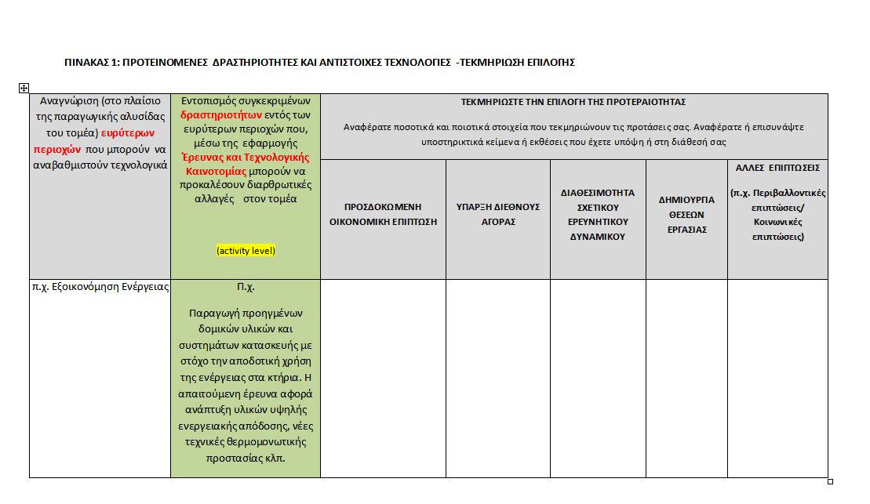

Πλατφόρμες Καινοτομίας
1^{ος} Γύρος Επιχειρηματικής Ανακάλυψης (2013-15)
Επιχειρήσεις
Ερευνητικοί Φορείς
Υπουργεία Οργανισμοί
Περιφέρειες
Τεχνολογικοί φορείς
Τεχνολογίες Πληροφορικής και Επικοινωνιών
Αγροδιατροφή
Βιοεπιστήμες Υγεία και Φάρμακα
Υλικά -Κατασκευές
Ενέργεια
Περιβάλλον
Μεταφορές Logistics
Πολιτισμός-Τουρισμός και Δημιουργική Βιομηχανία
Δεδομένα
Ερωτηματολόγια
Μελέτες
Συναντήσεις

Slide 9
2^{ος} Γύρος Επιχειρηματικής Ανακάλυψης 2015 - 2016
Σχέδιο Δράσης Επιχειρηματικής Ανακάλυψης
Ορισμός Συντονιστή για κάθε Τομέα (ΓΓΕΤ, εποπτευόμενοι ερευνητικοί φορείς)
Συγκρότηση ολιγομελούς Συμβουλευτικής Ομάδας για κάθε Πλατφόρμα
Επεξεργασία Προγράμματος Δράσης διετίας 2016-17 (δράσεις, εργαλεία εφαρμογής, προϋπολογισμός)
Σχεδιασμός Προκηρύξεων σε κάθε Τομέα

Slide 10
Συμβουλευτική Ομάδα Υλικών
Συγκροτήθηκε στις 7 Δεκεμβρίου 2015
Λειτουργικά Υλικά
Προηγμένα Υλικά
Βιομηχανικά Υλικά
Συντονιστής: Δρ. Νίκος Σαργιάνος

Slide 11
Βραχυ-/ Μεσο-πρόθεσμοι Στόχοι
Σχέδιο Δράσης (Action Plan) για κάθε τομέα (παρεμβάσεις, χρονοδιάγραμμα, μέσα εφαρμογής, προϋπολογισμός).
Προετοιμασία δράσεων ΕΤΑΚ σύμφωνα με το νέο πρότυπο σχεδιασμού
Παρακολούθηση εφαρμογής του Σχεδίου Δράσης
Ενδεχόμενη επικαιροποίηση Στρατηγικής του τομέα

Slide 12
Κριτήρια Επιλογής Προτεραιοτήτων
Ανάδειξη μέσω της επιχειρηματικής Ανακάλυψης
Ύπαρξη κρίσιμης μάζας επιχειρήσεων
Ύπαρξη αξιόλογου ερευνητικού δυναμικού
Σημαντικές οικονομικές και κοινωνικές επιπτώσεις
Τεχνολογική Αναβάθμιση του τομέα/κλάδου
Εξαγωγική Δραστηριότητα

Slide 13
Εξειδίκευση Δράσεων
Πιλοτικές Δράσεις
Υδατοκαλλιέργεια:
Οριστικοποίηση Οδηγού Εφαρμογής
Βιομηχανικά Υλικά:
Παρουσίαση στην Πλατφόρμα (23/03/16)

Slide 14
Ενεργοποίηση Πόρων ΕΠΑΝΕΚ
Εξειδίκευση δράσεων ΕΠΑΝΕΚ συνολικής δημόσιας δαπάνης 467,05 εκ. €
ενίσχυση ερευνητικής δραστηριότητας επιχειρήσεων (πρωτοεμφανιζόμενες στην έρευνα επιχειρήσεις, ΜμΕ μεμονωμένες ή σε ομάδες)
συνεργασίες ερευνητικών φορέων – επιχειρήσεων
ενσωμάτωση ερευνητικών αποτελεσμάτων στην παραγωγική διαδικασία
υποστήριξη ερευνητικών φορέων
διεθνής & ευρωπαϊκή συνεργασία
280 εκ. €

Slide 15
Ενιαία Δράση Κρατικών Ενισχύσεων
«Ερευνώ – Δημιουργώ – Επιχειρώ»
4 Κατηγορίες Παρεμβάσεων:
I. Πρωτοεμφανιζόμενες στην Έρευνα Επιχειρήσεις
II. Μικρομεσαίες Επιχειρήσεις
III. Συμπράξεις Επιχειρήσεων με Ερευνητικούς Οργανισμούς
IV. Ενσωμάτωση Ερευνητικών Αποτελεσμάτων στην Παραγωγική Διαδικασία
Ανοιχτή προκήρυξη: 3 Κύκλοι Αξιολόγησης
Ενδεικτική Δημόσια Δαπάνη:
Κατηγορία Παρέμβασης | Δημόσια Δαπάνη €
I | 10.000.000
II | 50.000.000
III | 200.000.000
V | 20.000.000
Σύνολο | 280.000.000

Slide 16
Ενδεικτική Κατανομή προϋπολογισμού στους τομείς της RIS3

Slide 17
Ενιαία Δράση Κρατικών Ενισχύσεων
«Ερευνώ – Δημιουργώ – Επιχειρώ»
Περιφερειακή Κατανομή Δημόσιας Δαπάνης
ΛΙΓΟΤΕΡΟ ΑΝΑΠΤΥΓΜΕΝΕΣ ΠΕΡΙΦΕΡΕΙΕΣ: Ανατολική Μακεδονία & Θράκη, Κεντρική Μακεδονία, Ήπειρος, Θεσσαλία, Δυτική Ελλάδα | 177.020.000
ΠΕΡΙΦΕΡΕΙΕΣ ΣΕ ΜΕΤΑΒΑΣΗ: Δυτική Μακεδονία, Ιόνια Νησιά, Πελοπόννησος, Βόρειο Αιγαίο, Κρήτη | 34.450.000
ΠΕΡΙΣΣΟΤΕΡΟ ΑΝΑΠΤΥΓΜΕΝΕΣ ΠΕΡΙΦΕΡΕΙΕΣ: Αττική | 51.800.000
ΠΕΡΙΦΕΡΕΙΑ ΣΕ ΜΕΤΑΒΑΣΗ: Στερεά Ελλάδα | 7.520.000
ΠΕΡΙΣΣΟΤΕΡΟ ΑΝΑΠΤΥΓΜΕΝΗ ΠΕΡΙΦΕΡΕΙΑ: Νότιο Αιγαίο | 9.210.000
ΣΥΝΟΛΟ | 280.000.000

Slide 18
Ενιαία Δράση Κρατικών Ενισχύσεων
«Ερευνώ – Δημιουργώ – Επιχειρώ»
Δείκτες:
Γενικοί Δείκτες ΕΠΑΝΕΚ
Α. Αποτελέσματος
Τ4201: Δαπάνη Ε&Α των επιχειρήσεων ως ποσοστό του ΑΕΠ
Τ4223: Αιτήσεις πατεντών (PCT)
Β. Εκροών
CO1: Αριθμός επιχειρήσεων που ενισχύονται
CO26: Αριθμός επιχειρήσεων που συνεργάζονται με ερευνητικά ινστιτούτα
Στόχοι: CO1 1250
CO26 350
Ειδικοί δείκτες για τον τομέα των Λειτουργικών/ Προηγμένων Υλικών?

Slide 19
Τομέας: «Λειτουργικά και Προηγμένα Υλικά»
Δρ Αγνή Σπηλιώτη
Ευχαριστώ για την προσοχή σας!
Πληροφορίες:
www.gsrt.gr/Προγραμματική Περίοδος 2104 -20

